Slide 1
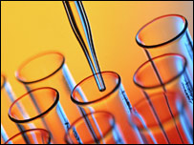
Брейн-ринг
«Неорганическая химия»
Химия-это область чудес, в ней скрыто счастье человечества, величайшие завоевания разума будут сделаны именно в этой области.
М. Горький
Игра для 9 класса

Slide 2
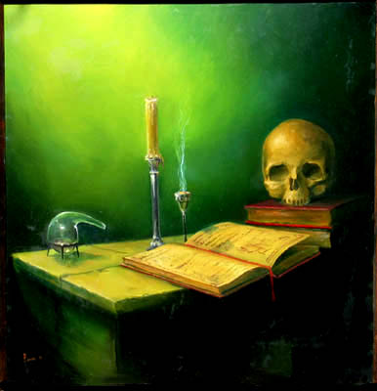
Тур I
Из истории химии
Химия- древнейшая из наук. История цивилизации может быть написана, как история химии.
Айзек Азимов

Slide 3
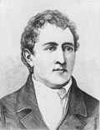
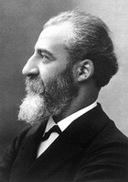
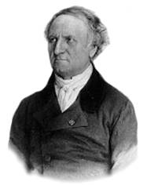
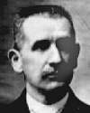
1. Кто, не имея академического образования, будучи аптекарем впервые в истории науки получил чистый хлор? Какие открытия еще сделаны этим ученым?
1.
2.
Карл
Вильгельм Шееле
Анри Муассан
3.
4.
Антуан Жером Белар
Бернар Куртуа

Slide 4
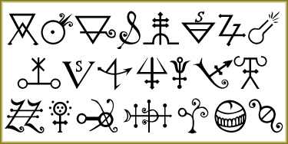
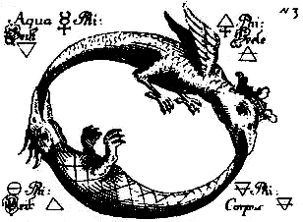
2.Что не являлось целью деятельности алхимиков в средние века?
Ответ обоснуйте.
1.
Эликсир молодости
2.
Вечный двигатель
3.
Философский камень
4.
Универсальный растворитель

Slide 5
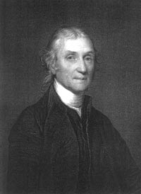
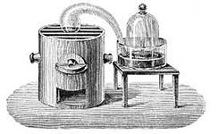
3. Каким способом Джозеф Пристли в 1774г впервые получил кислород в лаборатории? Можно ли использовать этот способ в школьной химической лаборатории?
1.
2KMnO4 = K2MnO4 + MnO2 + O2
2.
2H2O = 2H2 + O2
3.
2HgO = 2Hg + O2
4.
2H2O2 = 2H2O + O2

Slide 6
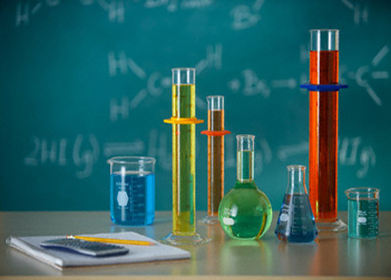
Тур II
Химическая реакция
Ближайший предмет химии составляет изучение однородных веществ, из сложения которых составлены все тела мира, превращений их друг в друга и явлений, сопровождающих такие превращения.
Д.И. Менделеев

Slide 7
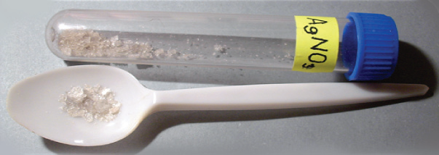
4.Какие вещества можно различить при помощи нитрата серебра?
Ответ обоснуйте.
1.
KNO3, NaCl, HF, CaBr2
2.
FeCl3, HF, ZnBr2, AlI3
3.
NaCl, HCl, NaBr , NaI
4.
KBr, CuCl2, NaF, HBr

Slide 8
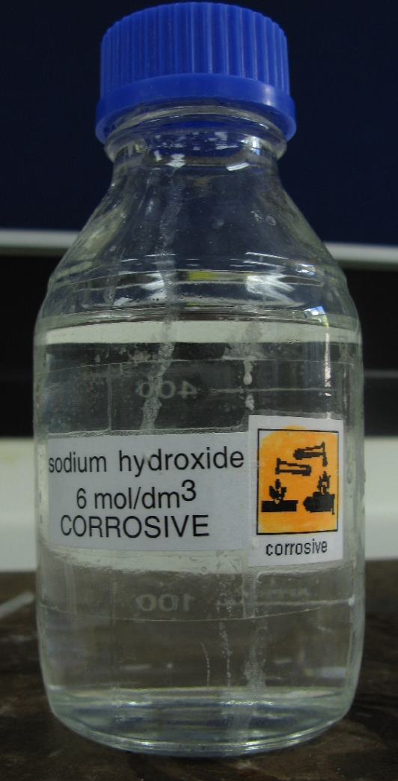
5. В какой строке перечислены формулы веществ, взаимодействующих с раствором едкого натра?
Ответ обоснуйте.
1.
Al2O3, HCl, H2SO4, KBr
2.
AlCl3, Al, ZnBr2, Zn(OH)2
3.
Al(OH)3, KOH, K2SO4 , Zn
4.
CuSO4, ZnCl2, HF, H2O

Slide 9
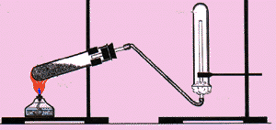
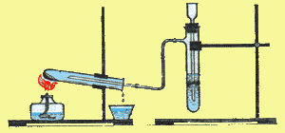
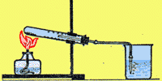
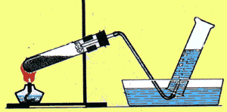
6. Какая установка позволяет осуществить цепочку превращений:
HCl H2 H2O ?
Ответ обоснуйте.
1.
2.
4.
3.

Slide 10
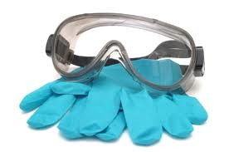
Тур III
Техника безопасности
Только те меры безопасности хороши, надёжны и действенны, которые зависят от тебя самого и от твоих собственных способностей.
Николо Маккиавелли

Slide 11

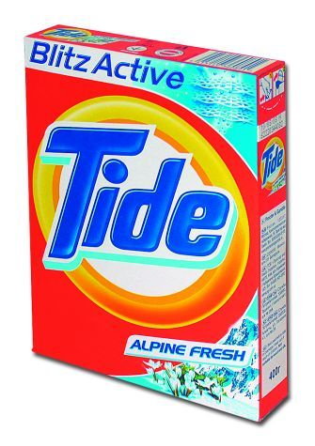
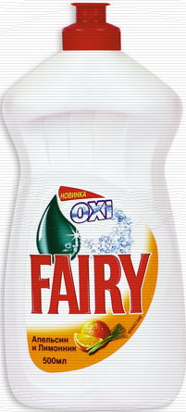
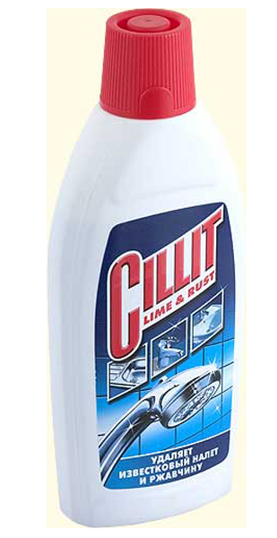
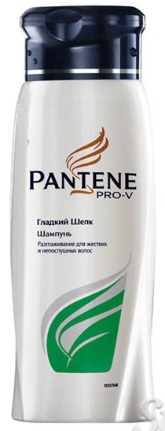
7. На какой препарат бытовой химии Вы бы поставили данный предупреждающий знак? Ответ обоснуйте.
1.
2.
3.
4.

Slide 12
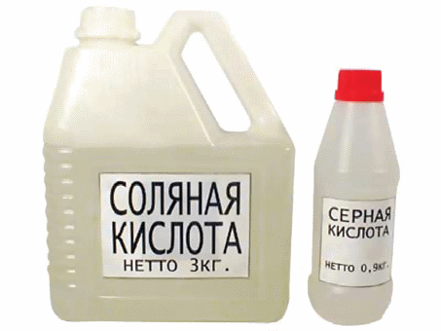
8. Какие действия необходимы для устранения разлива кислоты (акумуляторная или жидкость для паяния)? Ответ обоснуйте.
1.
Обработать место разлива уксусом.
2.
Обработать место разлива раствором соли.
3.
Обработать место разлива раствором соды.
4.
Обработать место разлива раствором перманганата калия.

Slide 13
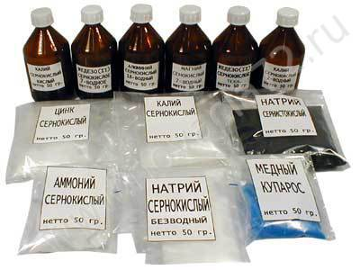
9. Какой набор реактивов запрещено хранить и использовать в школьной химической лаборатории?
Ответ обоснуйте.
1.
H2SO4, KOH, HCl, CuSO4
2.
K2SO4, KCNS, K3[Fe(CN)6], KF
3.
Pb(NO3)2, HgO, KClO3, H2O2
4.
CH3COONa, CuO, HNO3, Al2O3

Slide 14

Тур IV
Химия для жизни
Широко распространяет химия руки свои в дела человеческие.
М.В. Ломоносов

Slide 15
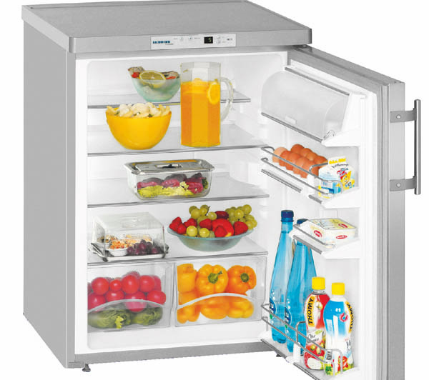
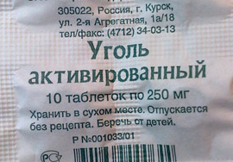
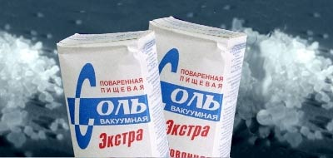
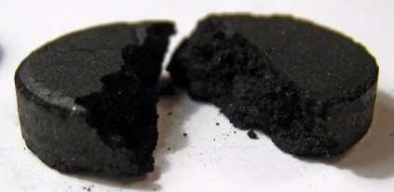
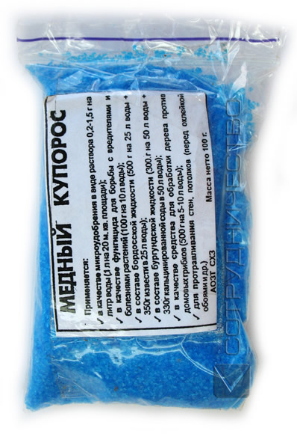
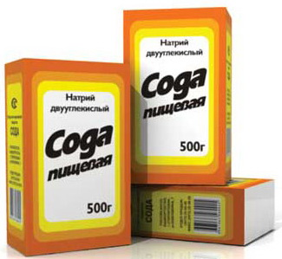
1.
2.
10. Какое вещество иногда используют для устранения запаха в холодильнике? Ответ обоснуйте.
3.
4.

Slide 16
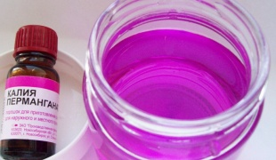
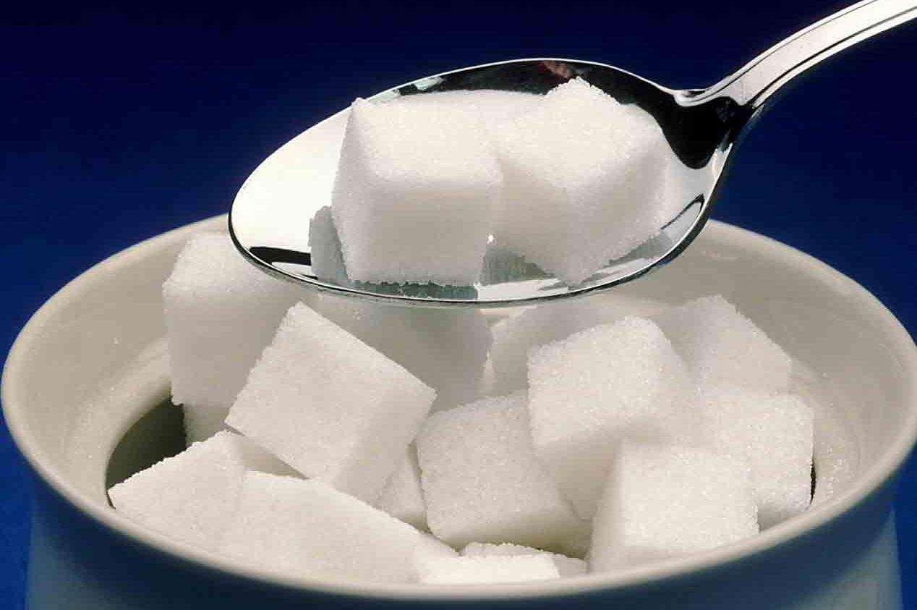
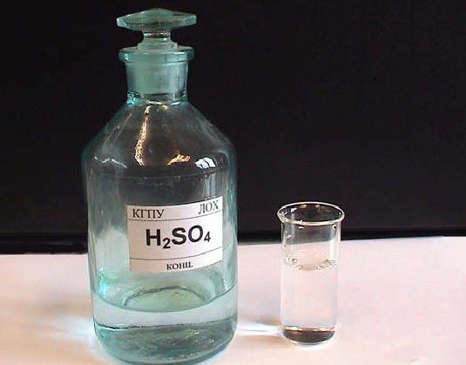
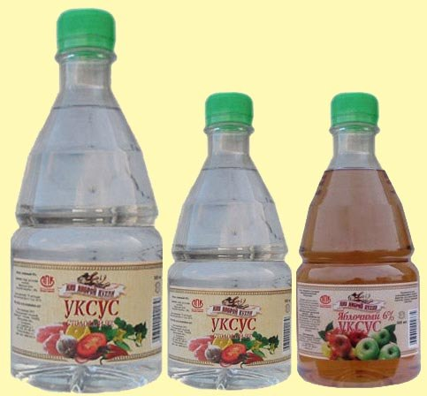
11. Открытую емкость с раствором какого вещества ставили в русских избах между рамами зимой чтобы предотвратить намерзание снега на стеклах? Ответ обоснуйте.
1.
2.
3.
4.

Slide 17
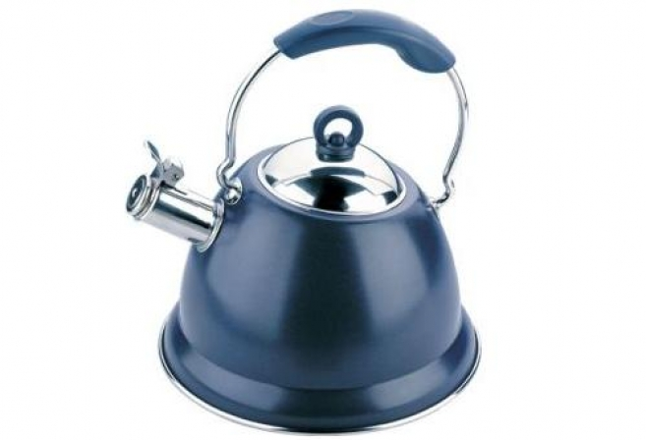
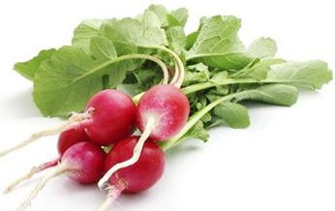
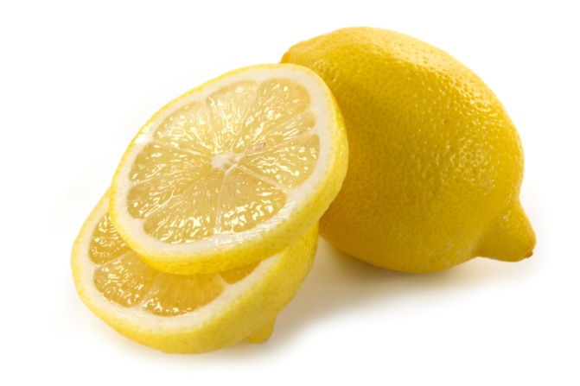
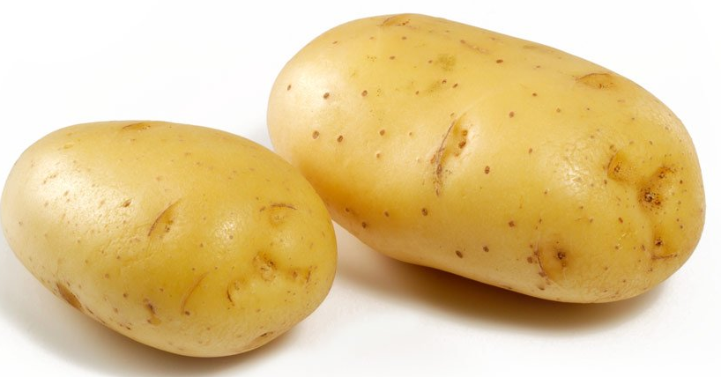
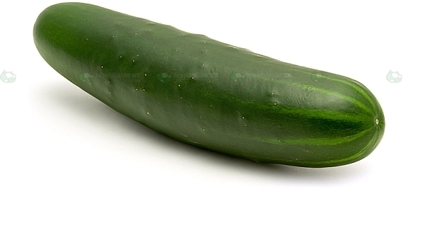
12. Чем можно удалить накипь в чайнике? Ответ обоснуйте.
1.
2.
3.
4.

Slide 18
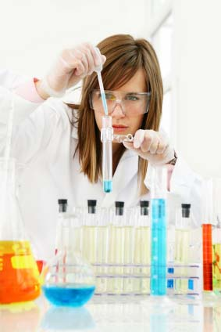
Тур V
Химический эксперимент
Эксперимент - истинный посредник между человеком и природой.
Леонардо да Винчи

